Slide 1
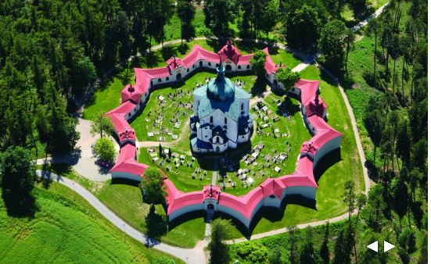
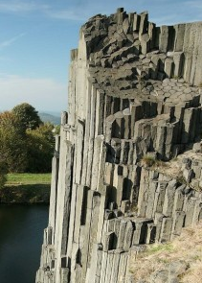
GEOMETRIE
diplomová práce

Slide 2
ZÁKLADNÍ GEOMETRICKÉ POJMY
bod, přímka, rovina
vzájemné vztahy bodů, přímek a rovin vyjadřují axiomy incidence, uspořádání, rovnoběžnosti
značení, vztahy

Slide 3
Axiomy incidence
I₁ Dvěma navzájem různými body prochází jediná přímka.
I₂ Na každé přímce leží alespoň dva různé body.
I₃ Existuje aspoň jedna trojice bodů, které neleží na téže přímce.
.
.
I₈ Existuje aspoň jedna čtveřice bodů, které neleží v žádné rovině.

Slide 4
Axiomy uspořádání
U₁ Leží-li bod B mezi body A, C, jsou A, B, C tři různé body přímky a platí též, že bod B leží mezi body C, A.
U₂ Jsou-li A, B dva různé body, pak na přímce procházející body A, B existuje aspoň jeden bod C takový, že bod B leží mezi body A, C.
.
.

Slide 5
Axiom rovnoběžnosti
Nechť p je přímka a A bod, který na ní neleží. Pak v rovině určené přímkou p a bodem A leží nejvýše jedna přímka procházející bodem A, která nemá s přímkou p žádný společný bod.
eukleidovská geomerie

Slide 6
úsečka
polopřímka
polorovina
poloprostor

Slide 7
KONVEXNÍ, NEKONVEXNÍ ÚTVARY
Načrtněte dva konvexní rovinné útvary, a to takové, že jejich sjednocení (průnik), je rovinný útvar
a) konvexní, b) nekonvexní.
Neleží-li body A, V, B v přímce, nazýváme konvexním úhlem AVB množinu všech bodů X roviny AVB, k nimž existuje bod Y úsečky AB takový, že X patří polopřímce VY.

Slide 8
Nechť A, V, B jsou tři libovolné navzájem různé body. Konvexním úhlem AVB pak nazýváme:
1. Průnik polorovin AVB a BVA v případě, že body A, V, B neleží v přímce.
2. Každou polorovinu s hraniční přímkou AB, leží-li body A, V, B v přímce a bod V leží mezi body A, B.
3. Leží-li body A, V, B v přímce a bod V neleží mezi body A, B, nazýváme konvexním úhlem AVB
každou rovinu obsahující přímku AB,
polopřímku VA.
Nechť A, V, B jsou tři body, které neleží v přímce. Potom sjednocení doplňku konvexního úhlu AVB v rovině AVB a polopřímek VA a VB nazýváme ……..

Slide 9
Vlastnosti bodů, přímek a rovin, které jsou založeny na vztazích incidence, uspořádání a rovnoběžnosti nazýváme polohové.
Z axiomů „I,U,R“ se odvozují další vlastnosti a vztahy geometrických útvarů.

Slide 10
Jakou vzájemnou polohu mají dvě přímky v prostoru?
přímky splývají
přímky mají jediný společný bod
přímky nemají společný bod a leží v téže rovině
přímky nemají společný bod a neexistuje rovina, jíž by obě náležely
pojmenování: rovnoběžné, různoběžné, mimoběžné

Slide 11
VZÁJEMNÁ POLOHA PŘÍMKY A ROVINY
přímka leží v rovině
přímka má s rovinou jediný společný bod
přímka nemá s rovinou žádný společný bod
přímka a rovina jsou rovnoběžné, různoběžné

Slide 12
VZÁJEMNÁ POLOHA DVOU ROVIN
obě roviny splývají
mají společnou právě jednu přímku
nemají žádný společný bod
rovnoběžné,různoběžné
průsečnice-společná přímka dvou různoběžných rovin

Slide 13
VZÁJEMNÁ POLOHA TŘÍ RŮZNÝCH ROVIN
každé dvě z daných rovin jsou rovnoběžné
dvě z daných rovin jsou rovnoběžné a třetí je protíná ve dvou rovnoběžných průsečnicích
všechny tři roviny procházejí jednou přímkou
každé dvě roviny se protínají, každé dvě průsečnice jsou různé rovnoběžky
všechny tři roviny mají jediný společný bod

Slide 14
Lomená čára
Lomenou čárou A₀ A₁ A₂ … A_{n} , (n > 1), rozumíme sjednocení všech úseček A₀ A₁, A₁ A₂, … A_{n-1} – A_{n} konečné posloupnosti úseček, z nichž žádná neleží v přímce, která obsahuje předcházející (následující) úsečku této posloupnosti.
dvě sousední úsečky mají společný pouze jeden (krajní) bod
jednoduchá lomená čára- každé dvě nesousední strany nemají společný bod
Mnohoúhelník A₁ A₂ … A_{n} nazýváme sjednocení jednoduché uzavřené lomené čáry A₀ A₁ A₂ … A_{n} , A₀ = A_{n} , a její vnitřní oblastí.
konvexní mnohoúhelník, konvexní mnohostěn

Slide 15
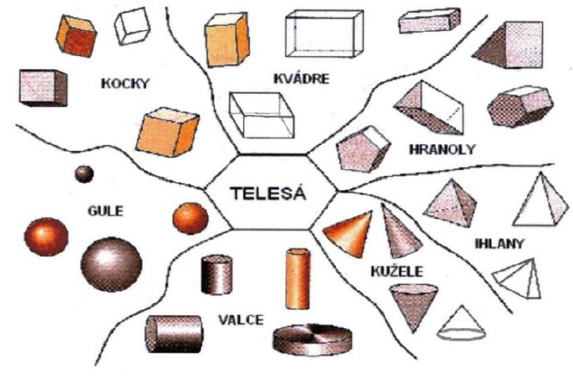
TĚLESA

Slide 16
Hrana je v geometrii úsečka, tvořená průnikem dvou sousedních stěn mnohostěnu.
Stěna je mnohoúhelník, jehož strany jsou sousedními hranami tělesa.
Vrchol je průsečík tří nebo více hran sousedních stěn (v mnohostěnu).
Strana je v geometrii úsečka, spojující dva sousední vrcholy mnohoúhelníku.

Slide 17
Krychle – všechny stěny jsou shodné čtverce
Kvádr – protější stěny jsou shodné obdélníky (čtverce)
Hranol – podstavy-shodné mnohoúhelníky,
boční stěny- rovnoběžníky,
pravidelný n-boký hranol-podstavy-pravidelné n-úhleníky,
boční stěny-shodné obdélníky (čtverce)
Rotační válec – vznikne rotací obdélníku (čtverce) kolem přímky, která obsahuje jednu jeho stranu

Slide 18
Čtyřstěn – všechny stěny jsou trojúhelníky, pravidelný čtyřstěn- stěny jsou shodné rovnostranné trojúhelníky
Jehlan- podstavou je mnohoúhelník, boční stěny jsou trojúhelníky,
pravidelný n-boký jehlan-podstavou je pravidelný n-úhelník, boční stěny jsou shodné rovnostranné trojúhelníky
Rotační kužel – vznikne rotací pravoúhlého trojúhelníku kolem přímky, která obsahuje jeho jednu odvěsnu

Slide 19
AXIOMY SHODNOSTI
S₁ Je-li AB ≅ CD, je A ≠ B a C ≠ D. Pro každé dva různé body A, B platí AB ≅ CD.
S₂ Nechť AB je úsečka, CD polopřímka. Pak existuje jediný bod E polopřímky CD, pro který platí AB ≅ CE.
S₃ Je-li AB ≅ CD a CD ≅ EF, pak je AB ≅ EF.
S₄ Leží-li bod C mezi body A, B, bod C´mezi body A´, B´a platí-li
AC ≅ A´C´, BC ≅ B´C´, pak platí AB ≅ A´B´.
S₅ Nechť A, B, C a A´, B´, K jsou dvě trojice bodů neležících v přímce a nech´t AB ≅ A´B´. Pak existuje jediný bod C´poloroviny A´B´K, pro který platí AC ≅ A´C´ a BC ≅B´C´ .

Slide 20
S₆ Nechť A, B, C a A´, B´, C´ jsou dvě trojice bodů neležících v přímce a nechť AB ≅ A´B´, BC ≅ B´C´ a CA ≅ ´a´. Leží-li bod P mezi body A, B, bod P´mezi body A´, B´a platí-li, že AP ≅ A´P´, je CP ≅ C´P´.

Slide 21
porovnávání úseček
grafický součet úseček
grafický rozdíl úseček
násobek úsečky

Slide 22
Konvexní úhel AVB je shodný s konvexním úhlem CUD právě tehdy, když na polopřímkách UC, UD existují takové body A´, B´, že platí UA´≅VA, UB´≅VB a A´B´≅AB.
Trojúhelník ABC, A´B´C´se nazývají shodné (v tomto pořadí vrcholů), jestliže platí AB ≅A´B´, BC ≅B´C´ a CA ≅C´A´.
věty: sss, sus, usu, Ssu

Slide 23
Nechť AVB je úhel, který není plný ani nulový. Pak osou úhlu AVB nazýváme přímku VX právě tehdy, když bod S leží v téže rovině jako úhel AVB a platí, že konvexní úhle AVX je shodný s konvexním úhlem BVX. Osou plného nebo nulového úhlu AVB rozumíme přímku VA.
Úhel, který je shodný s úhlem k němu vedlejším nazýváme pravý úhel.
Dvě různoběžné přímky AP a BP nazýváme kolmé právě tehdy, když úhle APB je pravý.
Přímku o nazýváme osa úsečky AB (A ≠B) právě tehdy, když jsou přímky AB a o navzájem kolmé a přímka o prochází středem úsečky AB.

Slide 24
TROJÚHELNÍK
Nechť A, B, C jsou tři body neležící v přímce. Trojúhelníkem ABC nazveme průnik polorovin ABC, ACB, BCA.
Nechť A, B, C jsou tři body neležící v přímce. Trojúhelníkem ABC nazýváme množinu všech bodů X prostoru, které patří úsečce AY a Y patří úsečce BC.
pojmy: vrcholy, strany trojúhelníku, obvod, vnitřní a vnější úhly

Slide 25
Trojúhelník
Trojúhelníková nerovnost
Součet velikostí kterýchkoliv dvou stran trojúhelníka je větší než velikost strany třetí.
Součet velikostí vnitřních úhlů trojúhelníka je 180°.

Slide 26
Vnějším úhlem trojúhelníka nazýváme úhel, který je vedlejší k jeho vnitřnímu úhlu.
Velikost vnějšího úhlu trojúhelníka je rovna součtu velikostí jeho vnitřních úhlů, k nimž tento úhel není vedlejší.
Vnější úhel trojúhelníka při daném vrcholu je větší než kterýkoliv jeho vnitřní úhel při zbývajícím vrcholu.

Slide 27
Proti shodným stranám trojúhelníka leží shodné vnitřní úhly. Proti větší ze dvou stran leží větší vnitřní úhel.
Proti shodným vnitřním úhlům trojúhelníka leží shodné strany, proti většímu ze dvou vnitřních úhlů leží větší strana.

Slide 28
a) Proti shodným stranám trojúhelníka leží shodné vnitřní úhly.
Nechť . Dokažte, že platí . sus
b) Proti shodným vnitřním úhlům trojúhelníka leží shodné strany.
Nechť . Dokažte, že platí . usu

Slide 29
V trojúhelníku ABC označme po řadě A₁, B₁, C₁ středy stran a, b, c. Úsečky A₁B₁, B₁C₁, C₁A₁ se nazývají střední příčky trojúhelníka ABC příslušné po řadě ke stranám c, a, b.
Úsečky AA₁, BB₁, CC₁ se nazývají těžnice trojúhelníka ABC.
Střední příčka trojúhelníka je rovnoběžná se stranou tohoto trojúhelníka, jejíž střed neobsahuje, a její velikost se rovná polovině velikosti této strany.

Slide 30
Těžnice trojúhelníka ABC procházejí týmž bodem T, zvaným těžiště trojúhelníka. Těžiště T dělí každou těžnici na dvě úsečky, z nichž ta část, která obsahuje vrchol trojúhelníka, je dvojnásobkem druhé části.
V trojúhelníku ABC označíme po řadě v_{a}, v_{b}, v_{c} kolmice vedené vrcholy A, B, C trojúhelníka ABC k přímkám BC, AC, AB. Přímky v_{a}, v_{b}, v_{c} se nazývají výšky trojúhelníka ABC.

Slide 31
přímka, úsečka, velikost úsečky
Výšky trojúhelníka ABC procházejí týmž bodem V, zvaným průsečík výšek nebo též ortocentrum trojúhelníka ABC.
Osami stran trojúhelníka ABC nazýváme osy úseček AB, BC a AC.
Osy stran trojúhelníka se protínají v jediném bodě, který je středem kružnice trojúhelníku opsané.

Slide 32
Osy vnitřních úhlů trojúhelníka se protínají v jediném bodě, který je středem kružnice trojúhelníku vepsané.

Slide 33
TŘÍDĚNÍ TROJÚHELNÍKŮ
- podle déle k stran:
různostranné (žádné dvě strany nejsou shodné),
rovnoramenné (dvě strany jsou shodné) -ramena, základna,
rovnostranné (všechny strany shodné),
- podle velikosti vnitřních úhlů:
ostroúhlé (všechny ostré úhly),
tupoúhlé (jeden tupý úhel),
pravoúhlé (jeden pravý úhel).
Součet vnitřních úhlů trojúhelníku, trojúhelníková nerovnost, střední příčka trojúhelníku, těžnice a výšky trojúhelníku.

Slide 34
ČTYŘÚHLENÍKY
Čtyřúhelník je mnohoúhelník se čtyřmi vrcholy. (Mnohoúhelníkem rozumíme sjednocení uzavřené lomené čáry s její vnitřní oblastí.)
Jsou-li A, B, C, D čtyři body téže roviny a z nich žádné tři neleží v jedné přímce, pak čtyřúhelníkem ABCD nazýváme sjednocení trojúhelníku ABC a ACD, právě když průnikem těchto trojúhelníků je úsečka AC.

Slide 35
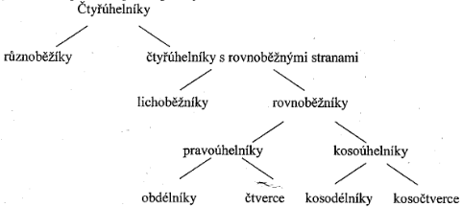
TŘÍDĚNÍ ČTYŘÚHELNÍKŮ PODLE VZÁJEMNÉ POLOHY STRAN

Slide 36
DEFINICE A VLASTNOSTI ROVNOBĚŽNÍKŮ
Rovnoběžník je čtyřúhelník, který má každé dvě protější strany rovnoběžné.
Každý rovnoběžník má tyto vlastnosti:
Každé dvě protější strany jsou shodné.
Úhlopříčky se půlí (tj. mají společný bod, který je středem každé z nich).
Protější vnitřní úhly jsou shodné.

Slide 37
KRUH, KRUŽNICE
Množina všech bodů (roviny), které mají do bodu S vzdálenost menší nebo rovnu r, se nazývá kruh K (S;r). Bod S je střed kruhu, číslo r poloměr kruhu.
Je dán bod S a kladné číslo r. Kružnice k (S;r) je množina všech bodů roviny, která mají od bodu S vzdálenost r.

Slide 38
A, B jsou dva různé body kružnice, úsečku AB nazveme tětivou kružnice.
Tětiva, která prochází středem, je průměr kružnice.
Dvě části kružnice rozdělené body A, B nazveme oblouky kružnice. Je-li AB průměr, nazýváme oba oblouky půlkružnice
U kruhu rozlišujeme kruhové výseče, kruhové úseče, půlkruh.

Slide 39
VZÁJEMNÁ POLOHA PŘÍMKY A KRUŽNICE
přímka a kružnice mají dva společné body (přímka je sečna kružnice)
přímka a kružnice mají jeden společný bod (přímka je tečna kružnice)
přímka a kružnice nemají žádný společný bod (přímka je vnější přímkou kružnice)

Slide 40
VZÁJEMNÁ POLOHA DVOU KRUŽNIC
Kružnice, které mají společný střed nazýváme soustředné. Soustředné kružnice o stejném poloměru jsou totožné. Soustředné kružnice o různých poloměrech tvoří mezikruží.
Kružnice, které nemají společný střed nazýváme nesoustředné.

Slide 41
VZÁJEMNÁ POLOHA DVOU KRUŽNIC
jedna kružnice leží vně druhé
kružnice se protínají ve dvou bodech
kružnice leží uvnitř druhé
kružnice mají vnější dotyk
kružnice se dotýkají uvnitř

Slide 42
Vzdálenost bodů, přímek a rovin
Vzdálenost dvou bodů X, Y nazýváme délku (velikost) úsečky XY.
Nechť M je množina všech bodů, přímek a rovin. Vzdáleností geometrických útvarů U₁, U₂ náležících množině M rozumíme délku (vzdálenost) nejmenší úsečky XY, kde X náleží útvaru U₁a Y náleží útvaru U_{2.}
Značíme │U₁U₂│

Slide 43
VELIKOST GEOMETRICKÝCH ÚTVARŮ
Velikost geometrického útvaru určujeme tak, že danému útvaru přiřazujeme nezáporné reálné číslo podle určitých podmínek:
1. Existuje útvar, který má velikost 1 – jednotkový útvar.
2. Jsou-li dva útvary shodné, pak se jejich velikosti rovnají.
3. Součet velikostí dvou nepřekrývajících se útvarů je roven velikosti jejich sjednocení.
Délka úsečky (obsah rovinného obrazce, objem tělesa) je číslo, které udává, kolika jednotkovými útvary můžeme daný útvar pokrýt.
délka úsečky-celočíselný násobek jednotkové sečky

